Slide 1

Требования к аппаратным возможностям и базовому программному обеспечению клиентов и серверов
Выполнил студент гр. 21Ис1
В.Д Кузовкина
Проверил преподаватель
Л.Р Набиева
му

Slide 2
Введение
Краткое описание:
Эффективная работа современных информационных систем зависит от правильного подбора аппаратных и программных компонентов для клиентских и серверных систем. Актуальность темы:
1) Рост объёмов данных
Постоянно растущие объёмы цифровой информации требуют более производительных ИТ-систем.
2) Высокая нагрузка на сеть
Распределённые приложения и мобильные устройства создают интенсивный сетевой трафик.
3) Необходимость отказоустойчивости
Бизнес-процессы зависят от бесперебойной работы ИТ-инфраструктуры.
Цель:
Ознакомить аудиторию с основными аспектами администрирования баз данных. − Показать роль и обязанности администратора баз данных. − Продемонстрировать инструменты и методы, используемые в администрировании.
Задача:
Сформировать представление о базовых концепциях и терминологии администрирования баз данных. − Раскрыть основные обязанности администратора баз данных. − Продемонстрировать использование основных утилит администрирования. − Объяснить режимы запуска и останова базы данных. − Рассмотреть управление пользователями, привилегиями и схемами. − Описать структуру хранения данных и механизмы доступа. − Проанализировать аппаратное обеспечение и программное обеспечение, необходимое для администрирования. − Рассказать о безопасности и аудите баз данных.

Slide 3
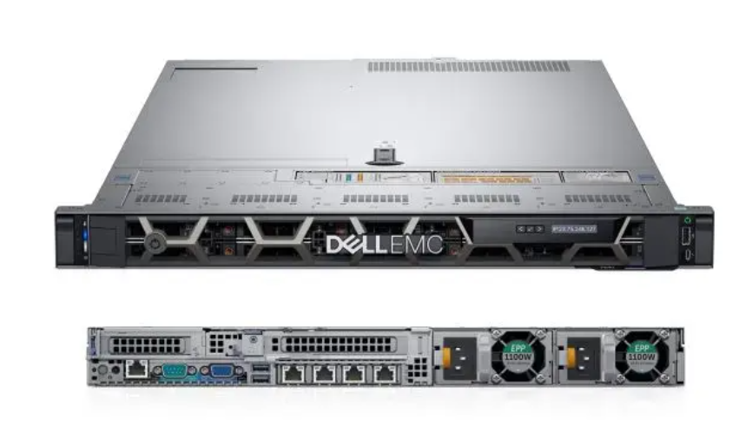
Что такое аппаратный сервер?
Слово “сервер” происходит от понятия(обслуживать/служить).Сервера созданы для одновременной поддержки большого числа пользователей и запуска множества приложений.
когда вы ищите картинки с котиками в интернете, смотрите фильм на Netflix, получаете поздравления от родственников в WhatsApp, вы взаимодействуете с серверами (и далеко не с одним), которые находятся где-то далеко.
Аппаратный сервер – это отдельный физический компьютер, спроектированный для выполнения тяжелых специализированных задач с минимальным вмешательством человека и максимальной отказоустойчивостью.

Slide 4

Для чего нужен аппаратный сервер?
1. Решение специализированных задач: анализ и планирование торговых операций, автоматизация управленческого учёта, разделение доступа к данным, хранение баз 1С и т.д.;
2.Запуск приложений, которые имеют повышенные требования к ресурсам, например: сложное 3D-моделирование в BIM (Building Information Modeling), виртуализация, платформа для веб-сервера крупного интернет-магазина и т.д.;
3. Запуск приложений, которые не могут выполняться на одном компьютере (например, две конфликтующие версии одной программы). В крупных компаниях есть серверная. В ней 24/7 работает один или несколько физических серверов. А ПК, напротив, в конце рабочего дня выключают. Поэтому серверы выключаются только в случаях, когда необходим ремонт или модернизация.

Slide 5

Рекомендуемые конфигурации для клиентских и серверных систем
Компонент
Клиентские системы
Серверные системы
Процессор
Intel Core i5/i7 или AMD Ryzen 5/7
Intel Xeon или AMD EPYC
Оперативная память
8-16 ГБ
32-128 ГБ
Хранилище данных
SSD 256-512 ГБ
RAID-массивы SAS/NVMe, 1-10 ТБ
Сетевой интерфейс
1 Гбит/с
10/40 Гбит/с

Slide 6

Требования к базовому программному обеспечению
Офисное ПО
Для создания и редактирования документов, таблиц, презентаций.
Средства коммуникации
Обмен сообщениями, голосовая и видеосвязь, общий доступ к файлам.
Системные утилиты
Управление, мониторинг и обслуживание ИТ-инфраструктуры.

Slide 7
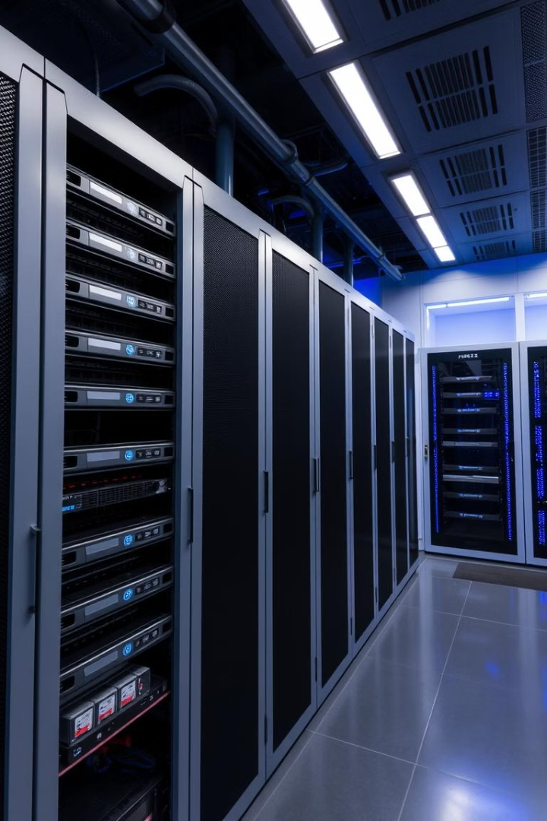
Требования к хранилищам данных
Большая емкость
Высокая скорость
Для хранения растущих объемов структурированных и неструктурированных данных.
Необходима для быстрого доступа к данным и обеспечения малой задержки.
Надежность
Масштабируемость
Важна для обеспечения отказоустойчивости и сохранности критически важной информации.
Возможность наращивания мощностей по мере роста потребностей.

Slide 8
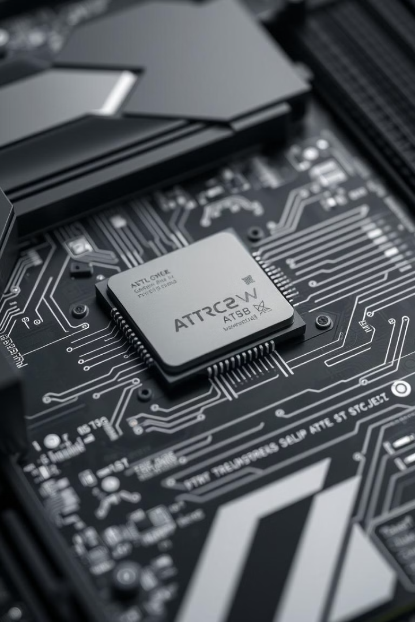
Требования к процессору и оперативной памяти
1
Процессор
Высокая производительность для обработки больших объемов данных.
2
Многоядерность
Необходима для распараллеливания задач и повышения отзывчивости.
3
Оперативная память
Достаточный объем для размещения значительных объемов данных в памяти.

Slide 9
Заключение аппаратных возможностей и базовых программных обеспечений клиентов и серверов
1
Тщательный выбор
Подбор оптимальной аппаратно-программной конфигурации критически важен для эффективной работы ИТ-инфраструктуры.
2
Постепенное развитие
3
Профессиональное сопровождение
Рекомендуется поэтапное наращивание мощностей по мере роста потребностей.
Важна слаженная работа ИТ-специалистов для обеспечения бесперебойной работы системы.

Slide 10

Хранимые процедуры и триггеры
1
Хранимая процедура
2
Триггер
Предварительно скомпилированный набор SQL-инструкций, хранящихся в базе данных и выполняющихся как единое целое.
Специальный тип хранимой процедуры, автоматически выполняющийся при определенном событии в базе данных.

Slide 11

Использование хранимых процедур
Определение
1
Создание хранимой процедуры с помощью оператора CREATE PROCEDURE.
Вызов
2
Выполнение хранимой процедуры с помощью оператора EXEC или CALL.
Параметры
3
Передача входных и выходных параметров для гибкости и расширяемости.

Slide 12

Назначение триггеров
Обеспечение целостности данных
Аудит и отслеживание изменений
Триггеры помогают поддерживать правила и ограничения, обеспечивая корректность данных в базе.
Триггеры могут вести журнал изменений, что позволяет анализировать историю данных.
Автоматизация бизнес-логики
Триггеры упрощают внедрение сложных бизнес-правил в базу данных.

Slide 13

Использование триггеров
Определение
Создание триггера с помощью оператора CREATE TRIGGER.
События
Привязка триггера к операциям INSERT, UPDATE или DELETE.
Логика
Написание кода триггера на языке программирования базы данных.

Slide 14
Пример хранимой процедуры в PostgreSQL
1. Создание хранимой процедуры для добавления товара в каталог:
2. Хранимая процедура для обновления статуса сотрудника:
CREATE OR REPLACE FUNCTION AddProduct(
product_name VARCHAR,
category_id INT,
price NUMERIC,
quantity INT
)
RETURNS VOID AS $$
BEGIN
INSERT INTO products (product_name, category_id, price, quantity)
VALUES (product_name, category_id, price, quantity);
END;
$$ LANGUAGE plpgsql;
CREATE OR REPLACE FUNCTION UpdateEmployeeStatus(
employee_id INT,
new_status VARCHAR
)
RETURNS VOID AS $$
BEGIN
UPDATE employees
SET status = new_status
WHERE employee_id = employee_id;
END;
$$ LANGUAGE plpgsql;
SELECT UpdateEmployeeStatus(5, 'Уволен');
SELECT AddProduct('Парфюм', 2, 49.99, 100);

Slide 15
Пример триггеров в PostgreSQL
1. Создание триггера для ведения журнала изменений статуса сотрудника:
Создание триггерной функции:
CREATE OR REPLACE FUNCTION LogEmployeeStatusChange()
RETURNS TRIGGER AS $$
BEGIN
INSERT INTO employee_status_log (employee_id, old_status, new_status)
VALUES (OLD.employee_id, OLD.status, NEW.status);
RETURN NEW;
END;
$$ LANGUAGE plpgsql;
CREATE TABLE employee_status_log (
log_id SERIAL PRIMARY KEY,
employee_id INT,
old_status VARCHAR,
new_status VARCHAR,
changed_at TIMESTAMP DEFAULT CURRENT_TIMESTAMP
);
Создание триггера:
CREATE TRIGGER EmployeeStatusTrigger
AFTER UPDATE OF status
ON employees
FOR EACH ROW
WHEN (OLD.status IS DISTINCT FROM NEW.status)
EXECUTE FUNCTION LogEmployeeStatusChange();
Теперь каждый раз, когда статус сотрудника обновляется, триггер автоматически записывает изменения в таблицу employee_status_log.

Slide 16

Заключение хранимые процедуры и триггеры
Заключение:
Хранимые процедуры (функции) в PostgreSQL позволяют выполнять сложные SQL-операции и бизнес-логику.
Триггеры используются для автоматизации реакций на события в базе данных, такие как изменения данных или их удаление.

